Slide 1

许忠平
科研必备技能

Slide 2

NCBI数据库的使用
找序列
查文献

Slide 3
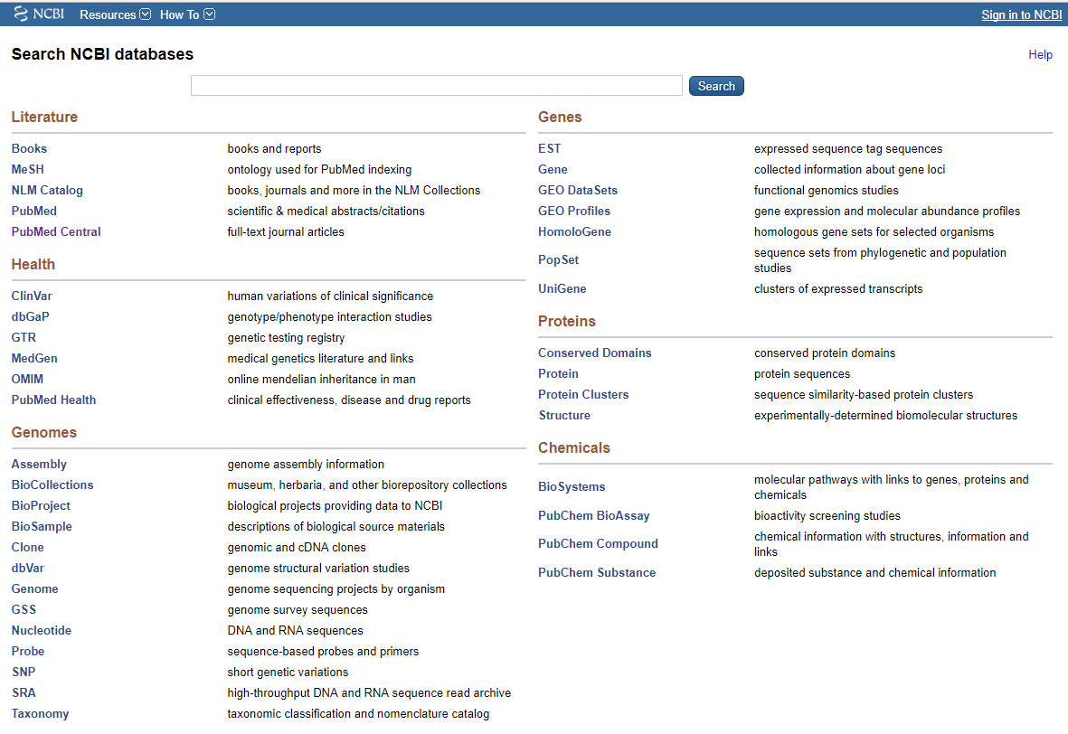
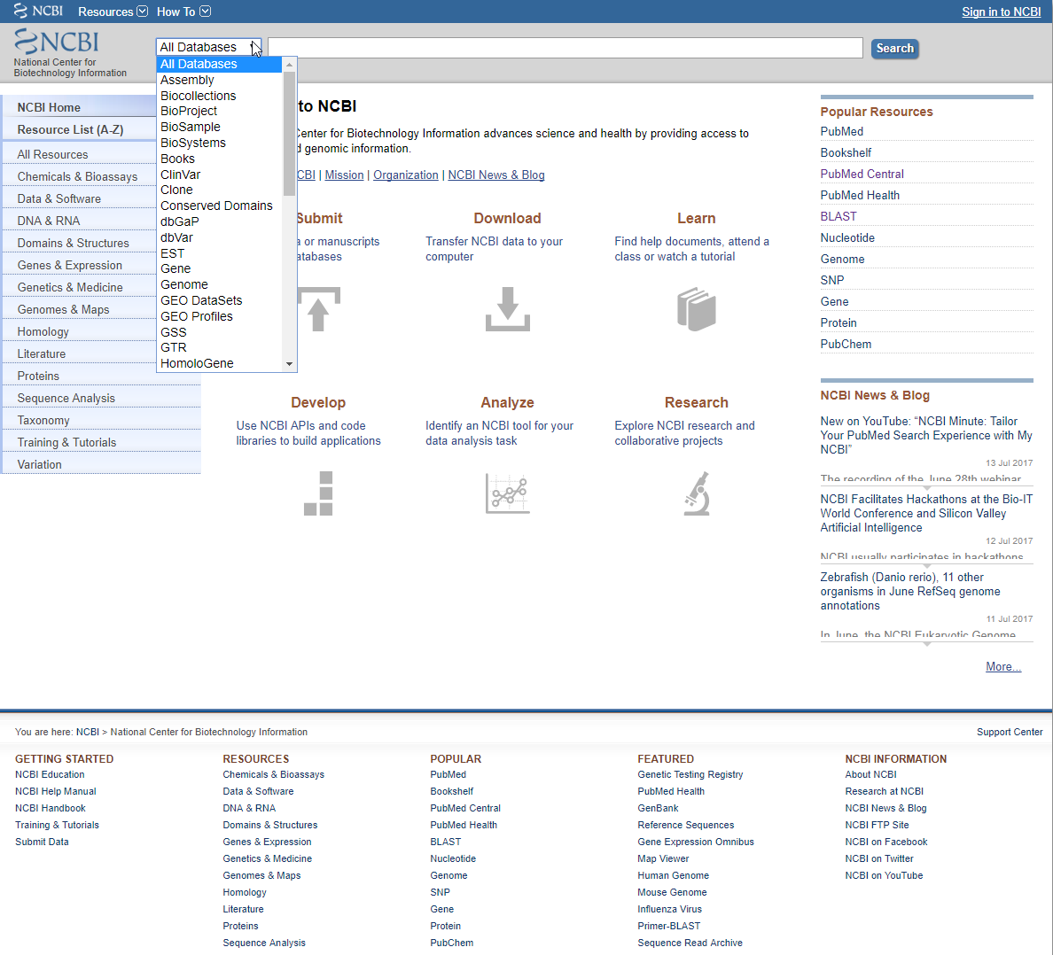
文献搜索
官网：
https://www.ncbi.nlm.nih.gov/
使用方法：
ftp://ftp.ncbi.nlm.nih.gov/pub/factsheets/HowTo_BLASTGuide.pdf
蛋白序列
核酸序列

Slide 4
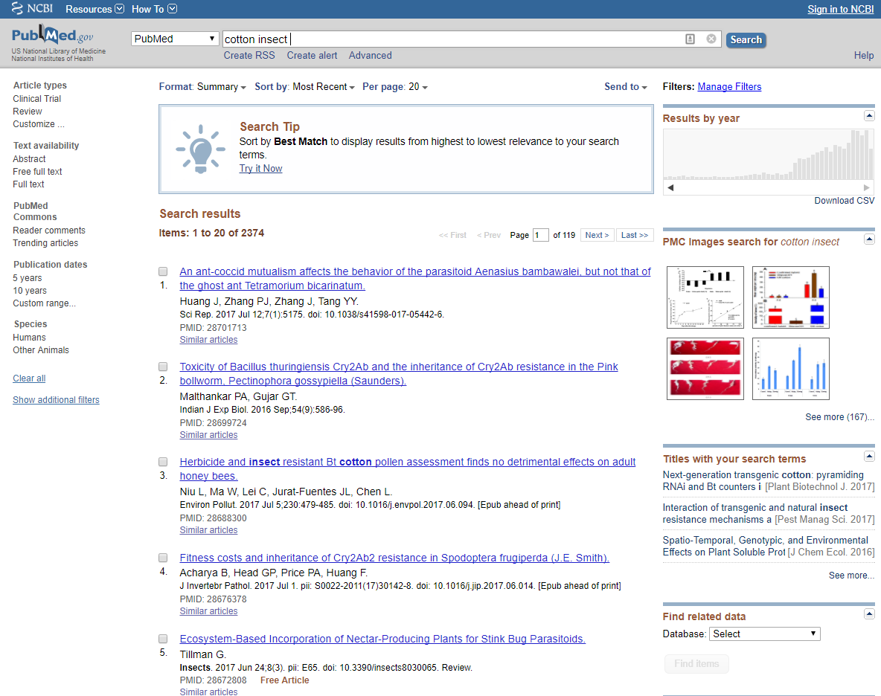
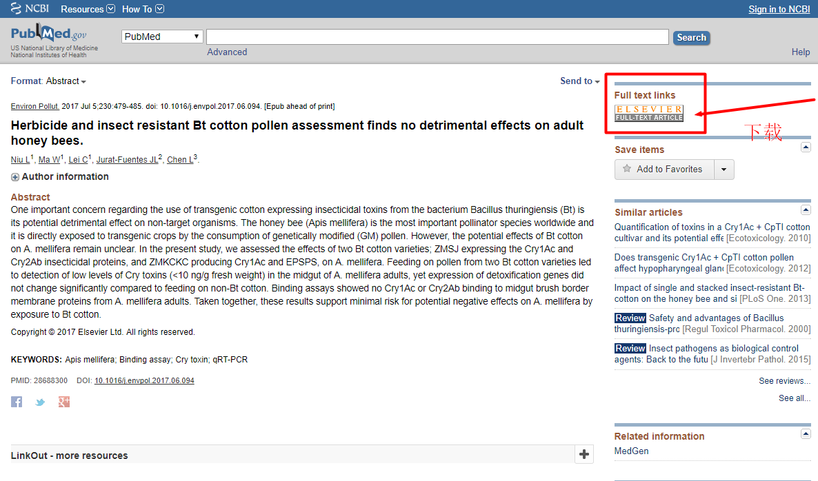
查
文
献

Slide 5
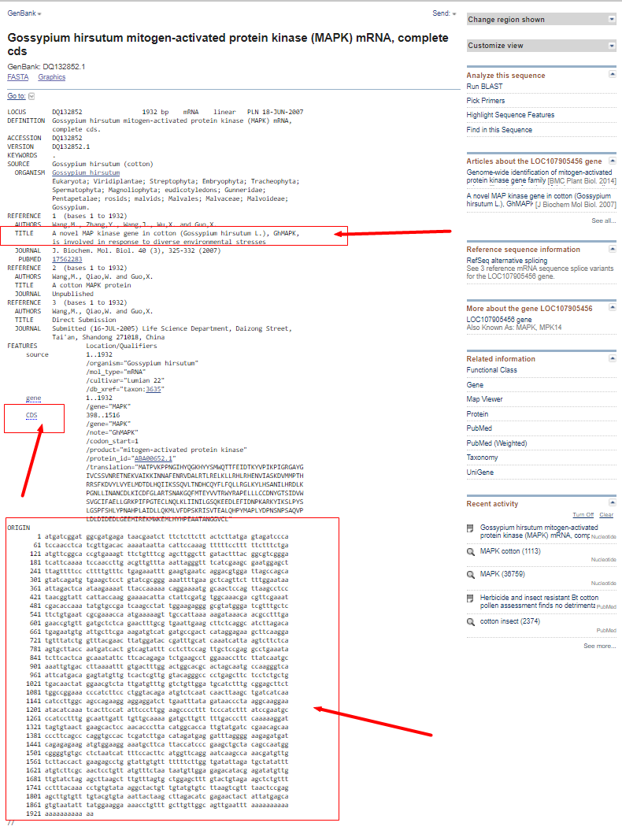
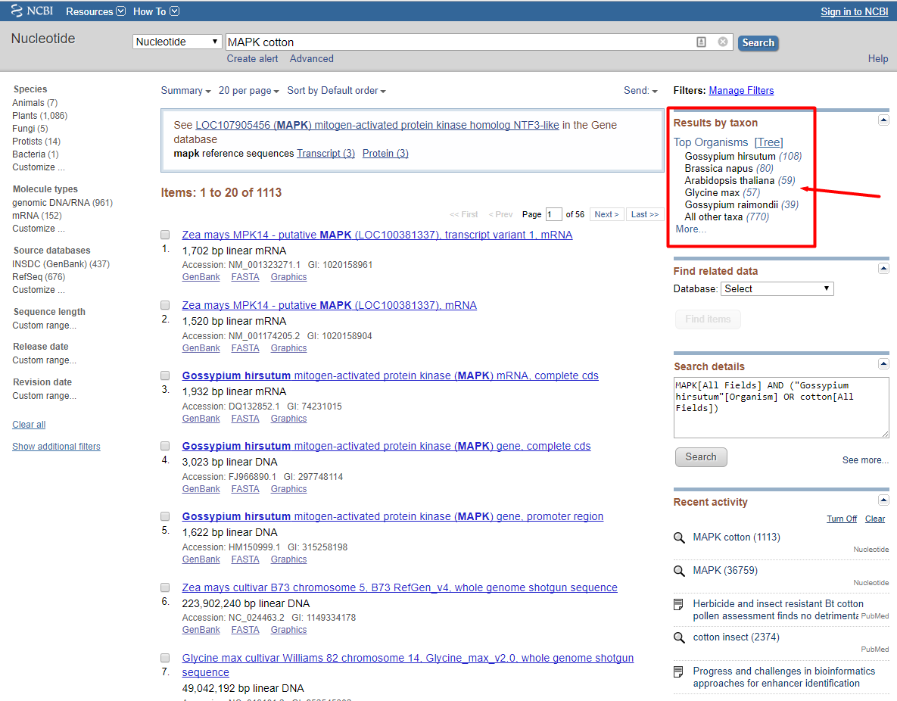
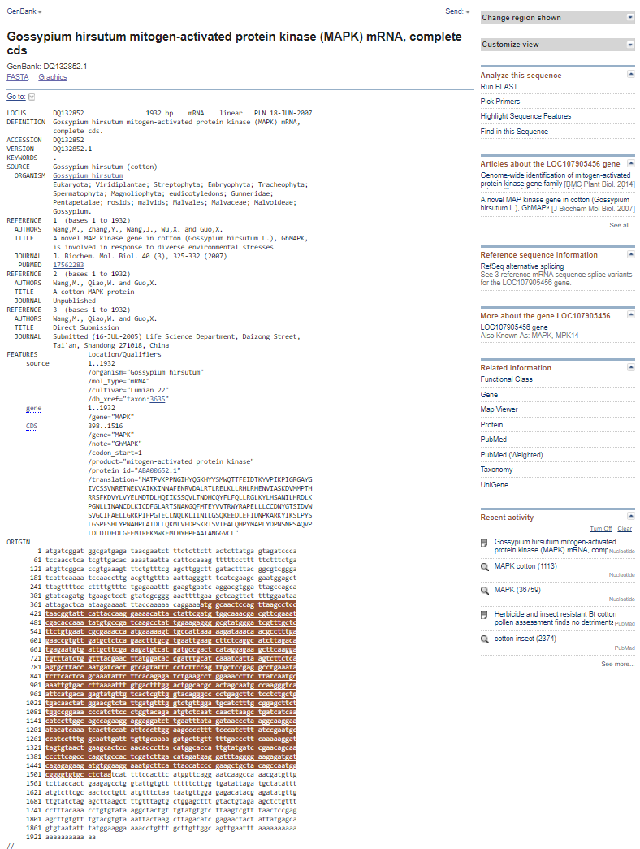
找
序
列
通
过
基
因
名
字

Slide 6
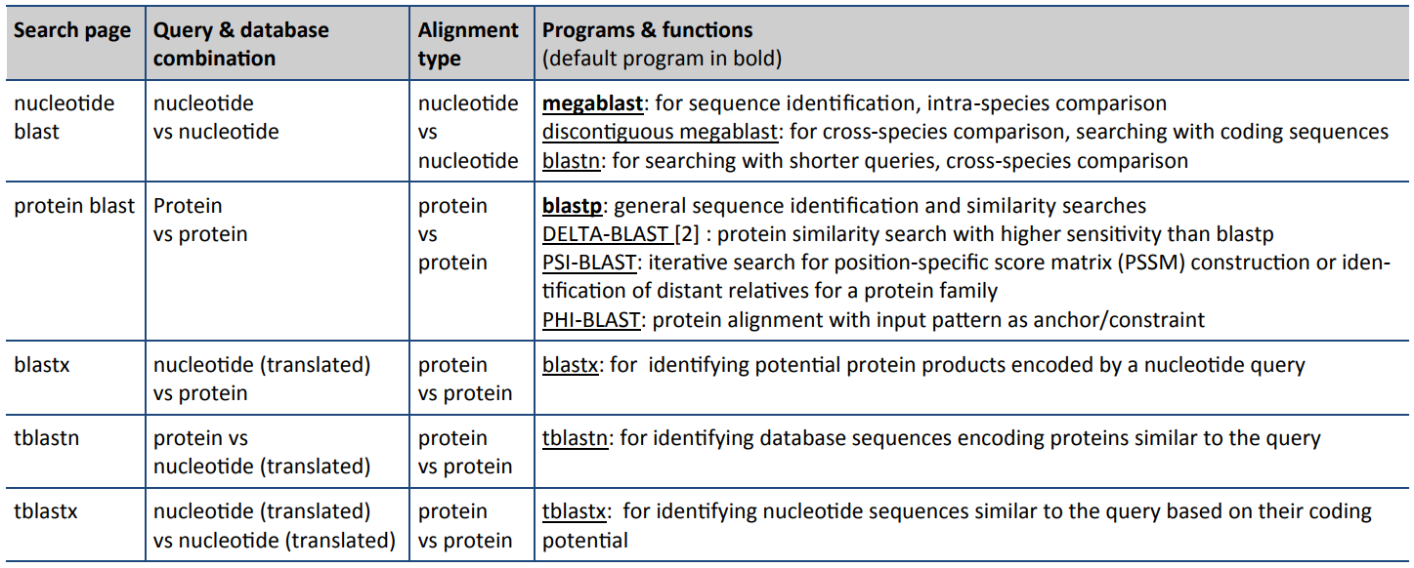
找序列: 通过序列比对
blastn
blastp

Slide 7
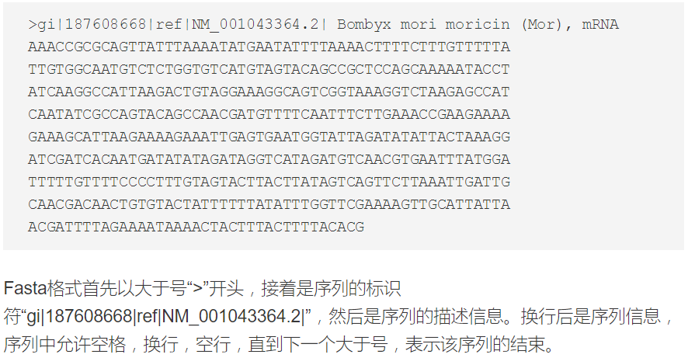
Fasta或fa格式

Slide 8
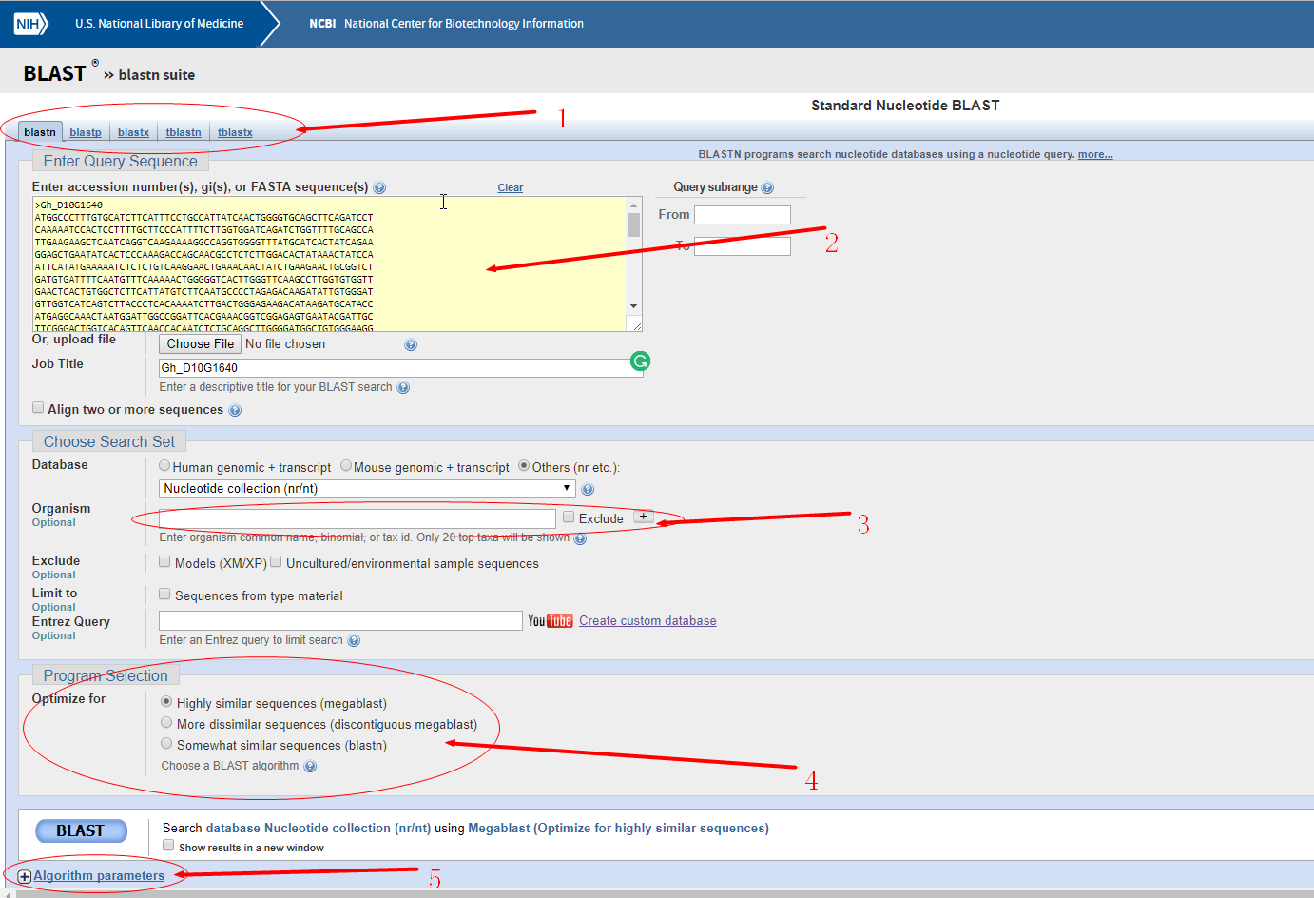
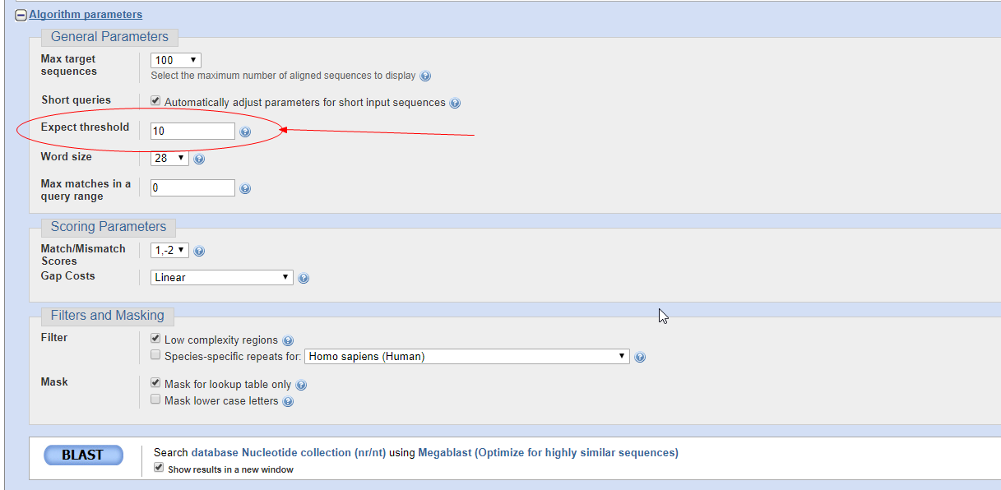
序列比对方式
输入fasta/fa序列
期望值
当将期望选项值调小时，返回的数据库搜索结果将变少，匹配被搜索到的概率也会变小。增大E值将返回更多的结果。
比对物种
比对算法
额外比对参数

Slide 9
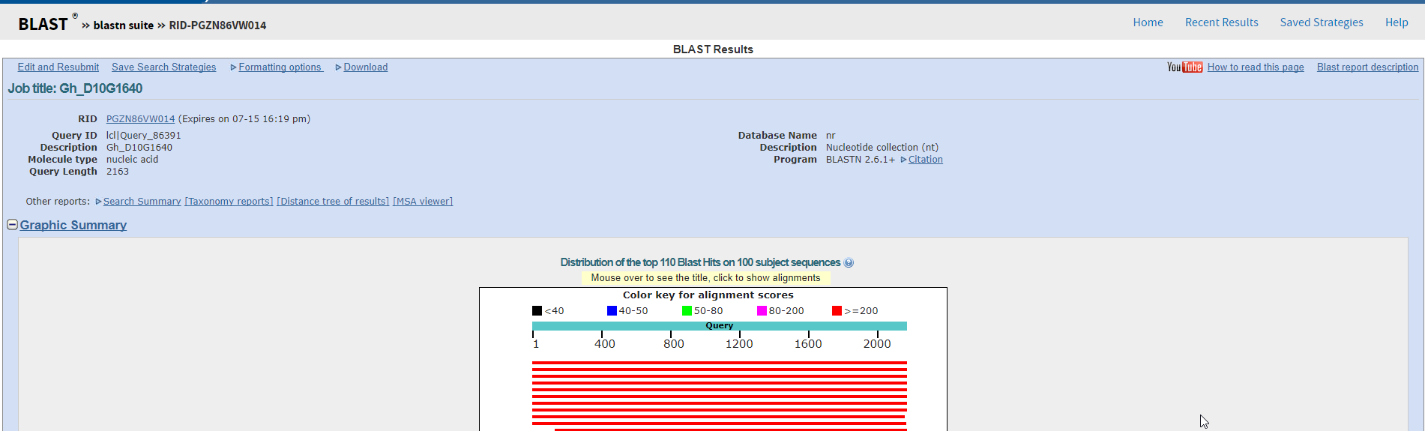
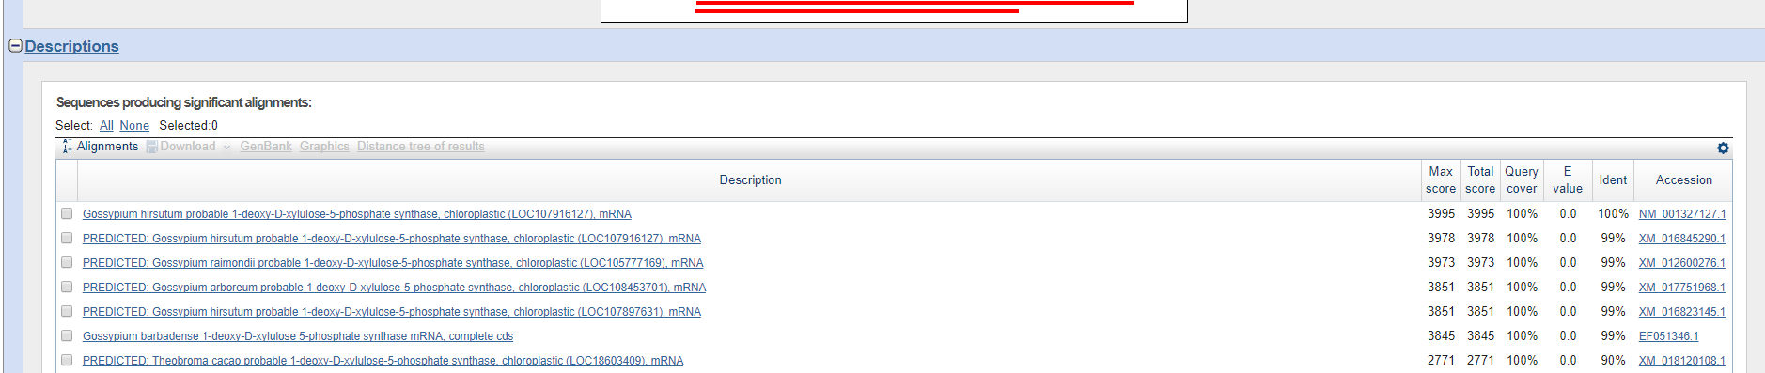
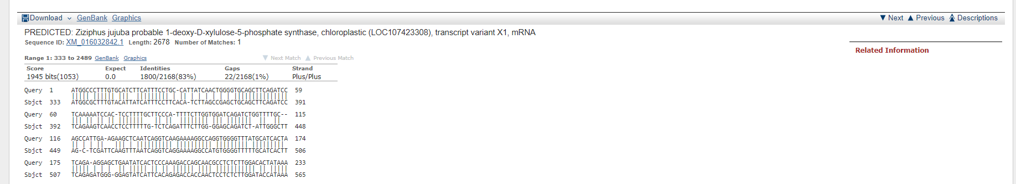
E value:这个指标与其他指标不同，它的数值越小相似程度越高，其他几个（如Totle score）都是数值越高相似度越高

Slide 10

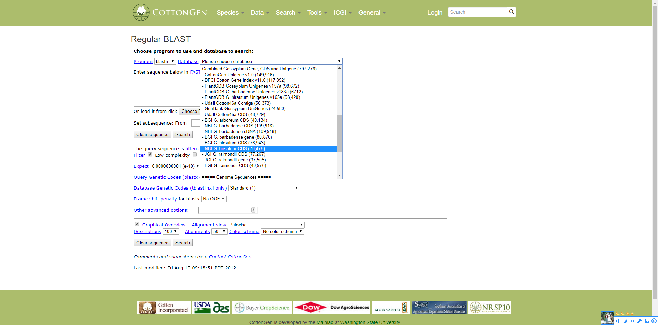
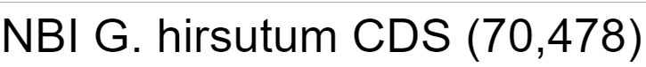
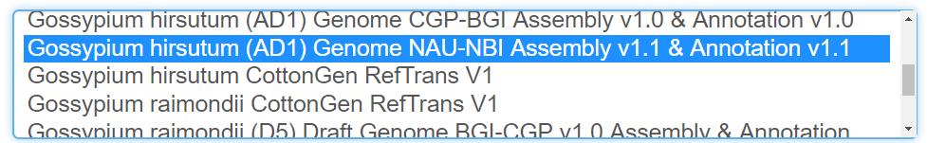
棉花数据库

Slide 11

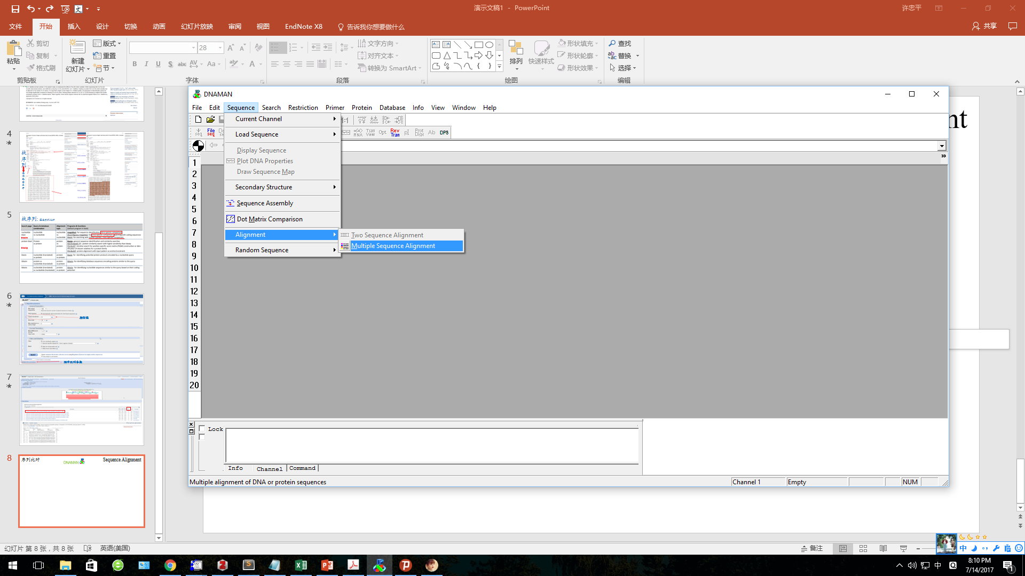
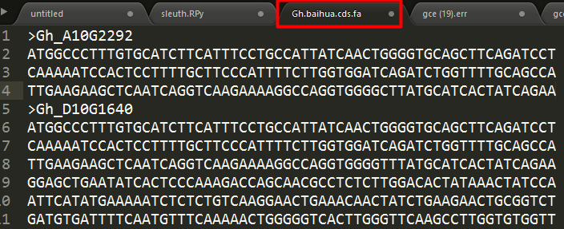
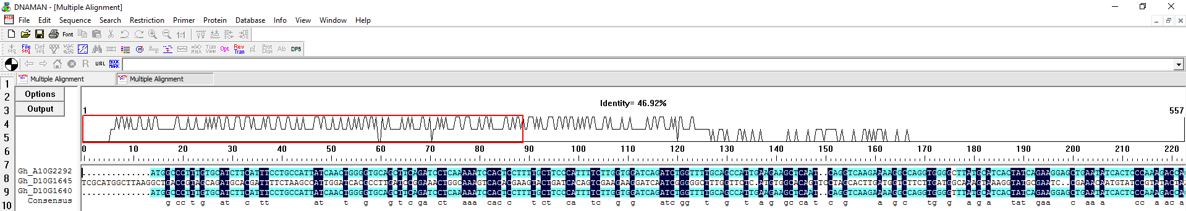
序列比对 Sequence Alignment

Slide 12
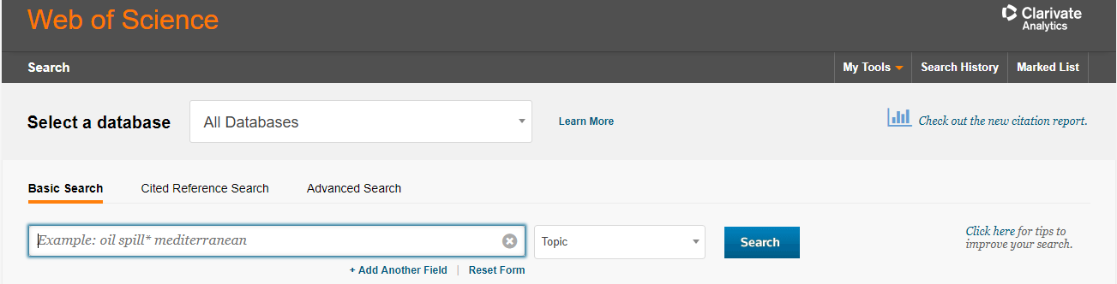
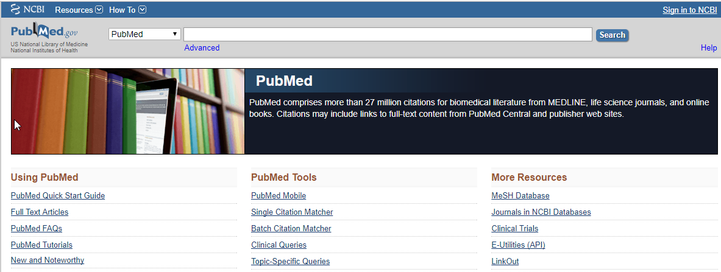
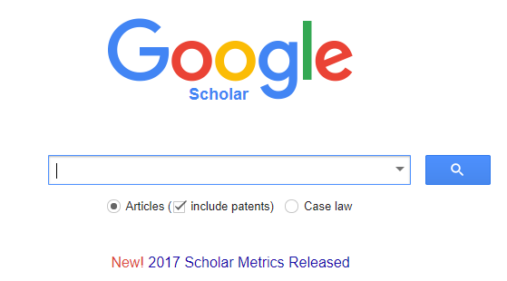
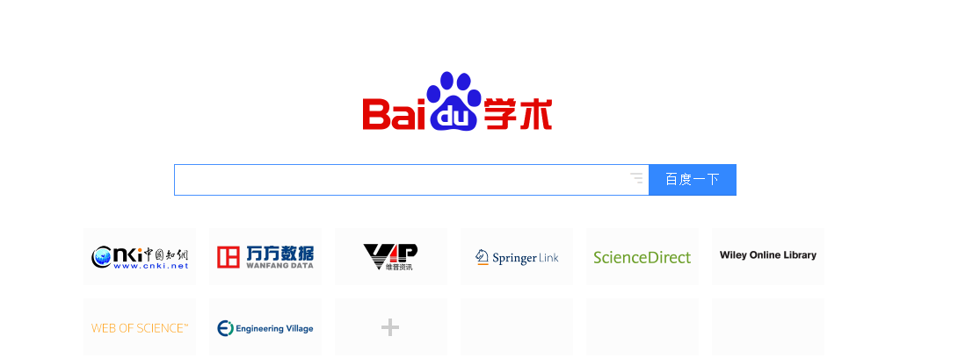


文献搜索和下载

Slide 13
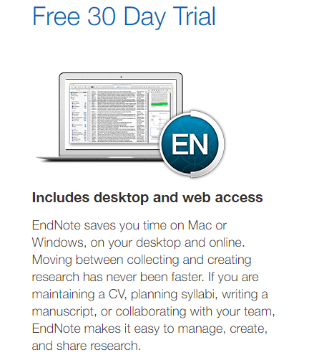
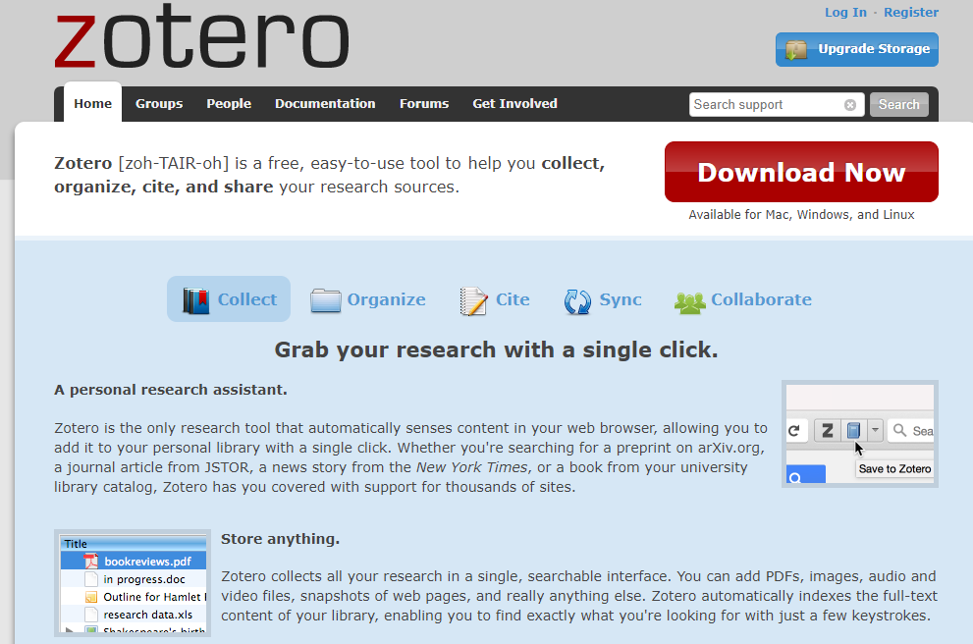
文献管理
论文插入文献方便
免费，可同步云端，网页点击即下载

Slide 14
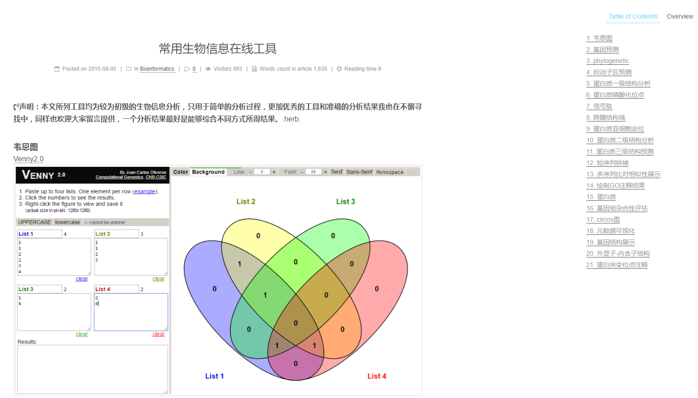
http://tiramisutes.github.io/2015/08/05/bio-online.html

Slide 15
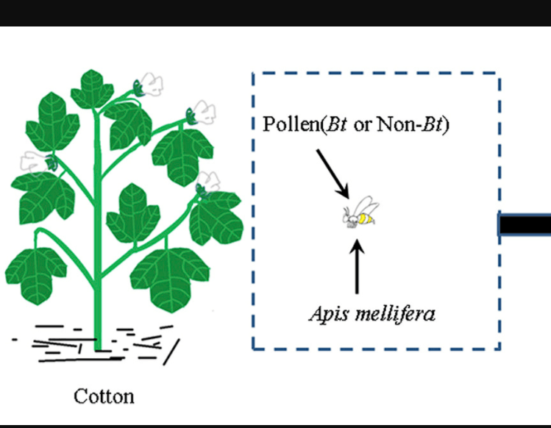
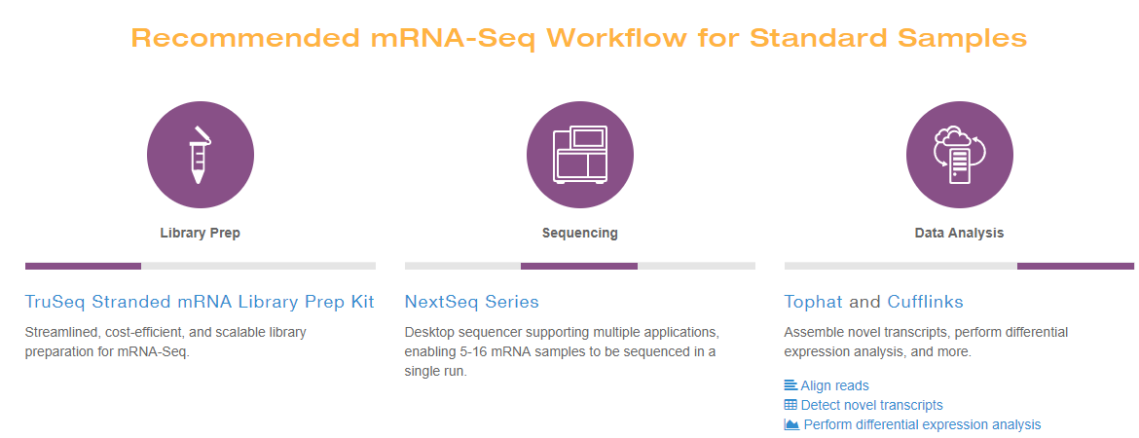
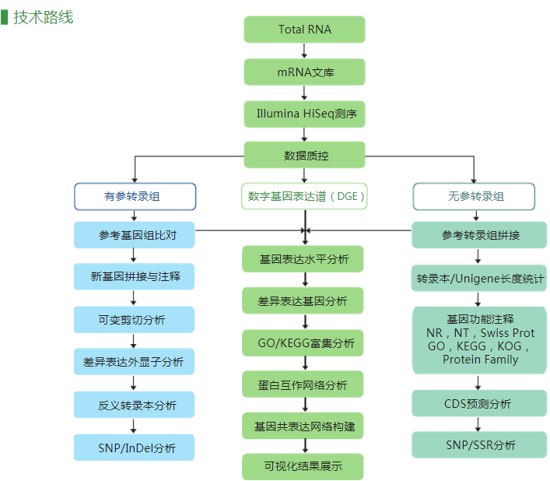
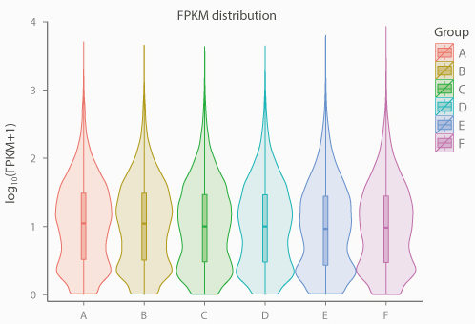
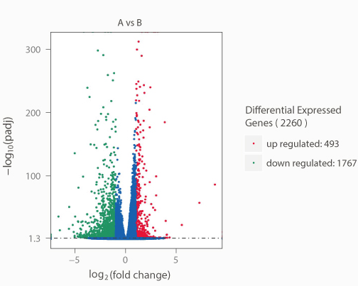
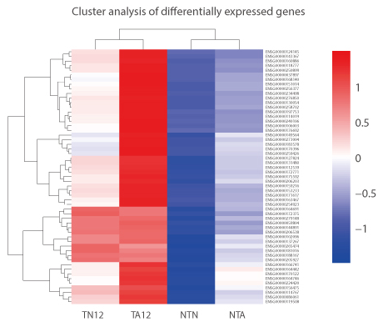
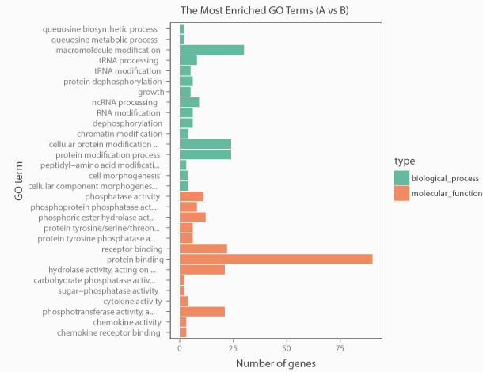
mRNA-seq：寻找差异表达基因
基因表达水平分析
差异表达基因分析
差异表达基因筛选及聚类分析
差异基因GO富集分析

Slide 16


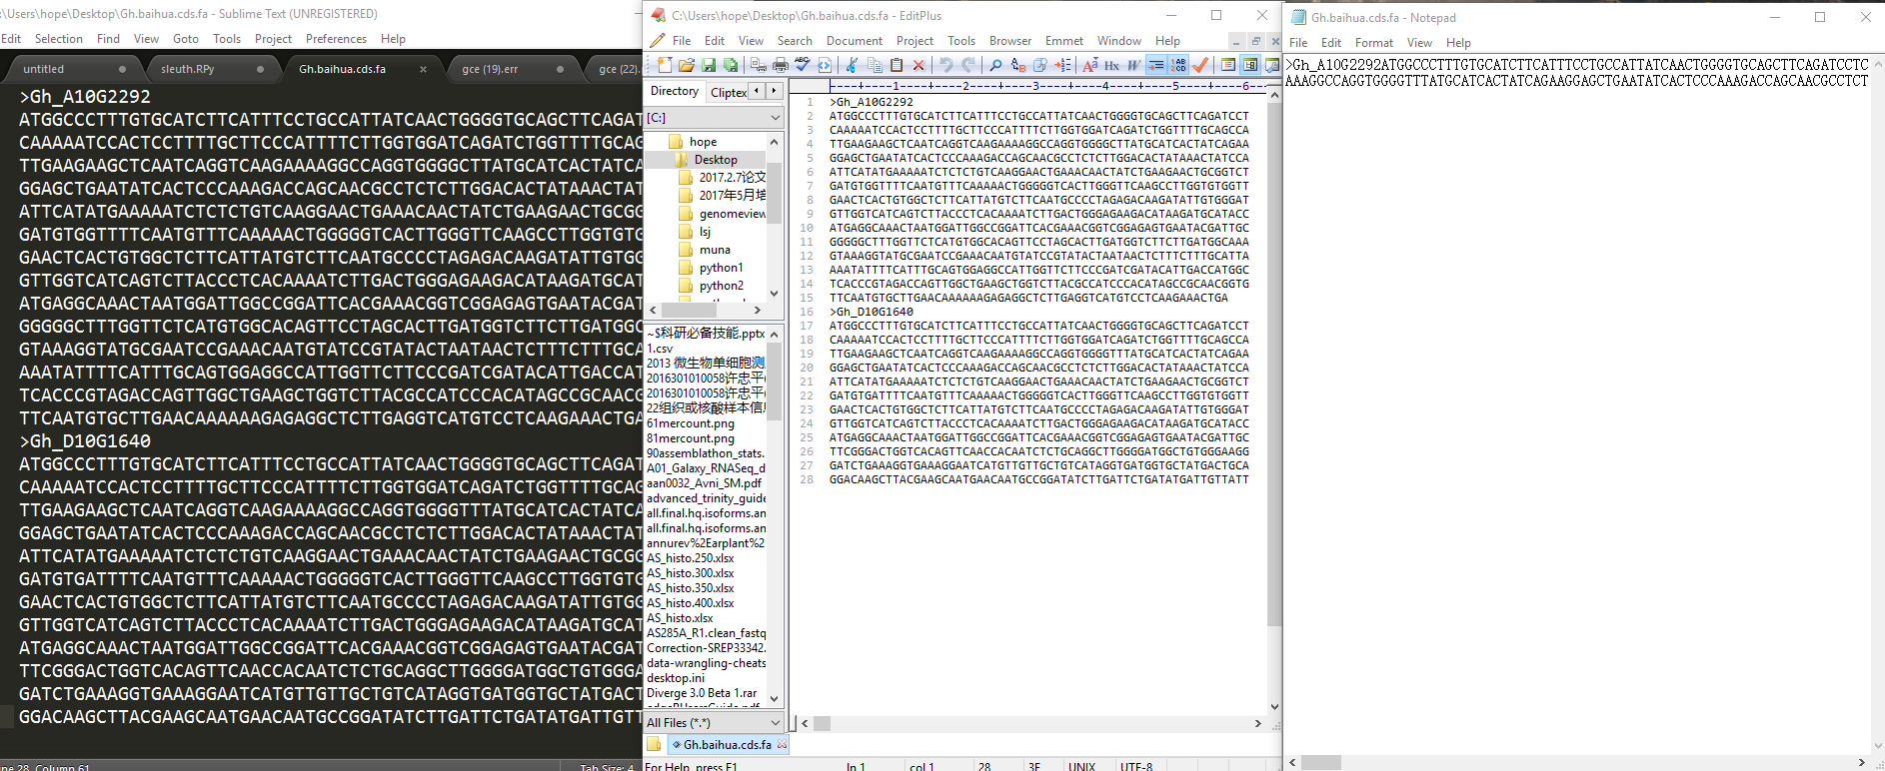


文本编辑应用：工欲善其事，必先利其器
Sublime
EditPlus
UltraEdit
komodo-ide

Slide 17


